Slide 1

Поощрение и наказание — важнейшие инструменты воспитания, которые формируют характер и поведение ребёнка. Грамотное их применение помогает вырастить уверенную в себе личность.
Основная цель — научить ребенка понимать последствия своих действий, развивать ответственность и эмоциональный интеллект.
КНУТ И ПРЯНИК
ПООЩРЕНИЕ И НАКАЗАНИЕ РЕБЕНКА
В СЕМЬЕ
Рекомендации для родителей
ПООЩРЕНИЕ ИЛИ НАКАЗАНИЕ ДОЛЖНО БЫТЬ:
☺ понятным и соответствовать поступку → установите понятные границы допустимого поведения, оговорите нормы и ребенок будет понимать, за что его наказывают или поощряют
☺ справедливым и последовательным → отмечайте не только результат, но и старания, следуйте установленным правилам и договоренностям и ребенок будет принимать наказание или поощрение адекватно
☺ своевременным → ожидание наказания порой тяжелее самого наказания, а долгое ожидание награды снижает эмоциональную ценность этого действия
☺ общесемейным → правила едины для всех членов семьи, все взрослые члены семьи должны быть едины в вопросах поощрения и наказания
☺ ориентированным на развитие → старайтесь больше хвалить, чем наказывать; уважайте личность в ребенке; воспринимайте ребёнка как равного в диалоге.

Slide 2

☺ Широта и разнообразие способов
Расширьте спектр применяемых вами методов поощрения: используйте похвалу, ласку, подарки, дополнительные привилегии и пр., комбинируйте и совершенствуйте
☺ Индивидуальный подход
Учитывайте характер, наклонности, интересы и потребности вашего ребёнка. Одному ребенку достаточно будет ласки и похвалы, другому – обязательно нужно расширение границ и приобретение новых привилегий
☺ Дорога ложка к обеду
Вознаграждайте ребёнка сразу после хорошего поступка. Если какие-то формы награды недоступны в моменте, то замените их или четко проговорите свое намерение поощрить ребенка позже (с уточнением, когда именно)
☺ Всё по-честному
Поощрение должно быть связано с конкретными достижениями. Если ребёнок не понимает или не знает за что именно, важно сформулировать в чем конкретно был достигнут успех и конкретизировать действия ребенка, которые привели к достижению
☺ Неожиданность
Спонтанные поощрения действуют эффективнее, чем долгожданные
ПРЯНИК
ЧТОБЫ ПООЩРЕНИЕ БЫЛО ЭФФЕКТИВНЫМ

Slide 3

НЕКОТОРЫЕ ПРИЕМЫ И МЕТОДЫ
ПООЩРЕНИЯ
ПРЯНИК
☺ Похвала и поддержка
Хвалите ребенка не только за результат, но и за приложенные усилия.
Чередуйте привычное "Молодец!" с другими словами и фразами: «Ты здорово справился(ась)», «Я вижу, как ты старался(лась)», «У тебя отлично получилось!»…
☺ Вещественные поощрения
Вещи, игрушки, сладости и другие материальные награды могут быть как самостоятельными, так и частью поощрения. Важно, чтобы они не стали основным приемом, т.к. имеют тенденцию к удорожанию
☺ Эмоциональная близость, совместные активности, дополнительное время вместе
Совместные игры, занятия творчеством, объятия, улыбки и слова поддержки помогают ребенку чувствовать себя любимым и ценным
☺ Копилка достижений: система баллов или накопительных поощрений
За выполнение своих обязанностей или хорошее поведение ребенок может получать "баллы", которые потом обмениваются на что-то значимое для него
Например, прием «Копилка достижений»
Заведите специальную коробку или альбом, за каждый хороший поступок кладите туда записку с описанием достижения, периодически вместе просматривайте копилку, в конце определенного периода устраивайте подведение итогов.

Slide 4
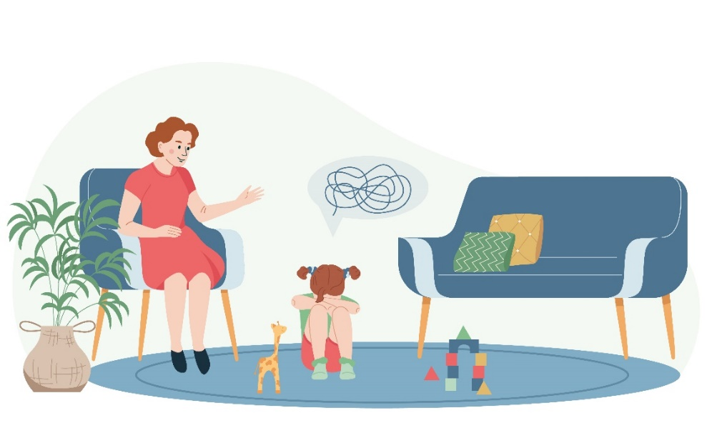
☺ Предупреждение и договоренности
Убедитесь, что ребенок знает, что его действия наказуемы. Первоначально найдите время и обсудите с ребенком (или поставьте его перед фактом, если ребенок маленький) какие именно действия (или бездействия) наказуемы и каким образом. Проговорите: способы, сроки, варианты исправления ситуации (сокращения срока наказания или снятия его вовсе).
Позвольте ребенку столкнуться с последствиями своих действий (если это безопасно). Например, не выучил стихотворение - получит замечание в школе.
☺ Конкретность
Четко и аргументированно объясните ребенку, за что именно он наказан. Помните, что наказывается ребенок за проступок, а не за личностные характеристики
☺ Справедливость
Наказание должно соответствовать проступку. Должны быть соблюдены ранее оговоренные способ и срок.
Использует ограничения и временные санкции: лишение привилегий (например, времени за компьютером) может быть эффективным, если оно обосновано и объяснено. - Используйте "тайм-ауты" для маленьких детей, чтобы они могли успокоиться и подумать о своем поведении.
☺ Последовательность
Соблюдайте единые правила для всех членов семьи.
☺ Отсутствие эмоций
Принимайте решение о наказании хладнокровно, говорите об этом ребенку спокойным и уверенным тоном.
☺ Отсутствие физических мер
Телесные наказания недопустимы. Любые формы насилия запрещены!
☺ Обсуждение и объяснение
После наказания важно обсудить с ребенком, что произошло, почему это неправильно и как можно исправить ситуацию.
КНУТ
ЧТОБЫ НАКАЗАНИЕ БЫЛО БЕЗОПАСНЫМ

Slide 5

НАКАЗЫВАЯ РЕБЕНКА, ИЗБЕГАЙТЕ
КНУТ
☺ Частых наказаний
Используйте их только в крайних случаях. Системные наказания за однотипные поступки говорят о том, что ребенок не принял конкретные нормы поведения и нужно вернуться к обсуждению. Другой вариант – привлечение внимание значимого взрослого
☺ Двойных стандартов
Правила должны быть едины для всех членов семьи. Недопустимы ситуации, когда один и тот же проступок наказывается или нет в зависимости от настроения взрослого и положения ребенка в семье. Также недопустимы ситуации, когда взрослые на глазах детей делают запрещённые действия.
☺ Упоминаний старых обид и прошлых ошибок
Говорите о настоящем, прошлое должно остаться позади.
☺ Унижений, несправедливых обвинений
Недопустимы унижения и оскорбления. Разберитесь в ситуации, прежде чем наказывать. Дети очень хорошо чувствуют несправедливость, и она обижает сильнее.
Избегайте наказаний в гневе — это может привести к страху, а не к пониманию
☺ Наказаний трудом
Не используйте в качестве наказания обязательные занятия, обязанности ребенка по дому.

Slide 6

КНУТ И ПРЯНИК
ОБЩИЕ ПРИНЦИПЫ
ИЛИ ЗОЛОТАЯ СЕРЕДИНА
☺ Баланс между строгостью и любовью
Дисциплина и строгость не отменяет любовь, принятие и поддержку. Важно, чтобы ребенок понимал, что его любят, даже когда он нарушает правила
☺ Индивидуальный подход
Учитывайте возраст, характер и эмоциональное состояние ребенка.
☺ Личный пример взрослого или старшего ребенка
Дети учатся на примере взрослых или старших значимых братьев/сестер, поэтому важно демонстрировать те ценности и поведение, которые вы хотите привить.
Главное — создать атмосферу доверия и уважения, где ребенок чувствует себя неотъемлемой частью семьи, ему безопасно, его любят в любой ситуации. А оценивают и корректируют поступки.
Рекомендации подготовлены педагогами-психологами МБОУ «СШ №40» г. Нижневартовска Фисенко Е.Ю., Долматовой Д.В., Пальяновой В.Н.
В публикации использованы свободно распространяемые стоковые векторные изображения freepik.com

